Slide 1
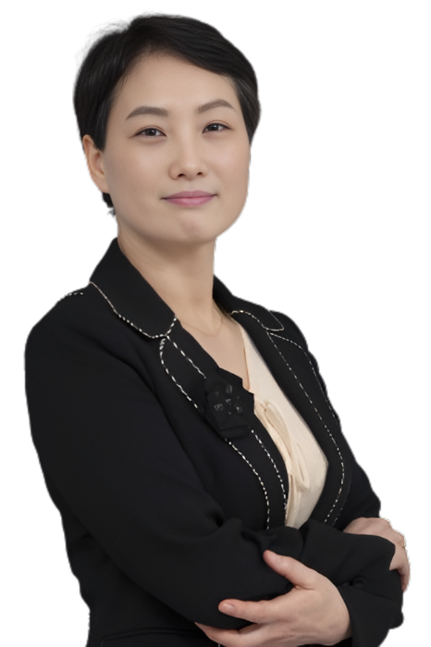


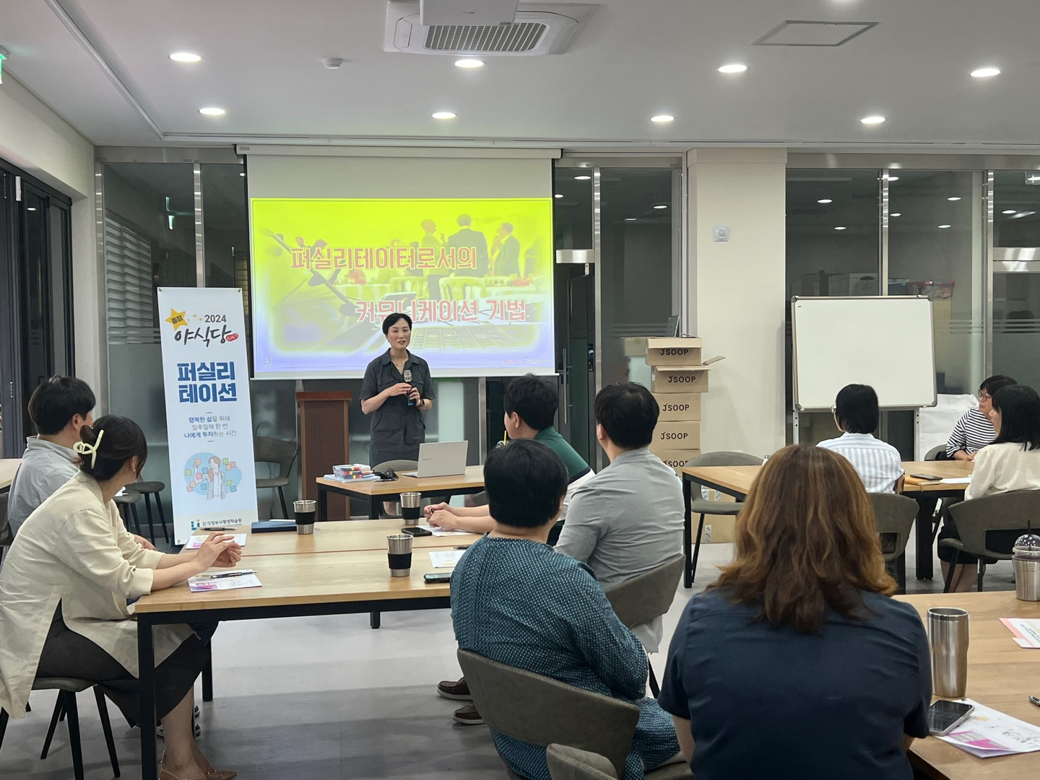
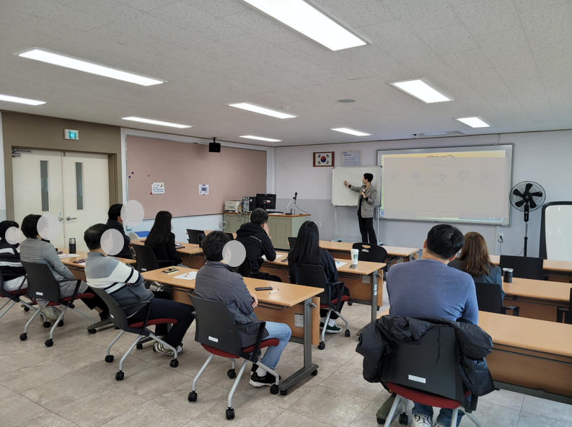
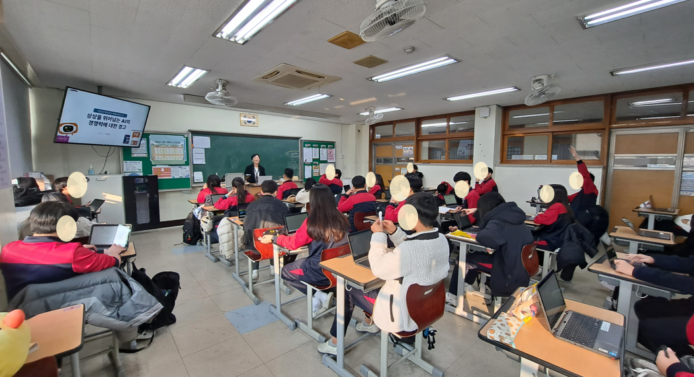
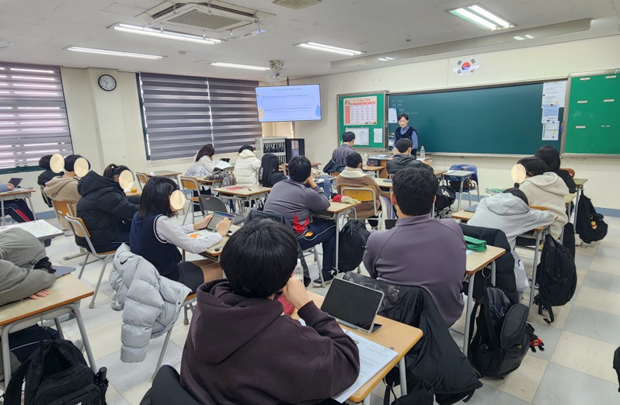
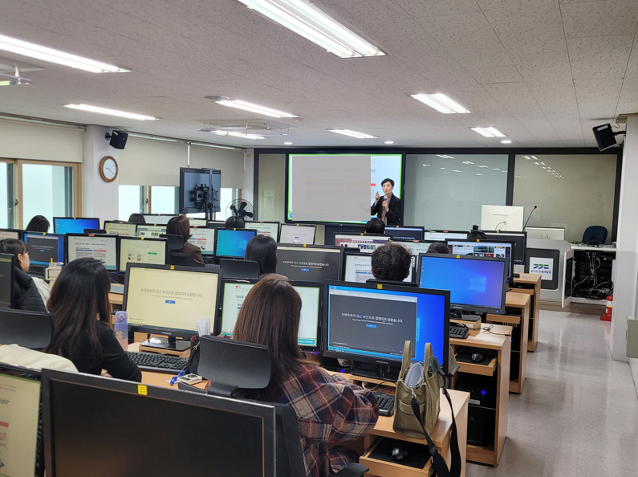
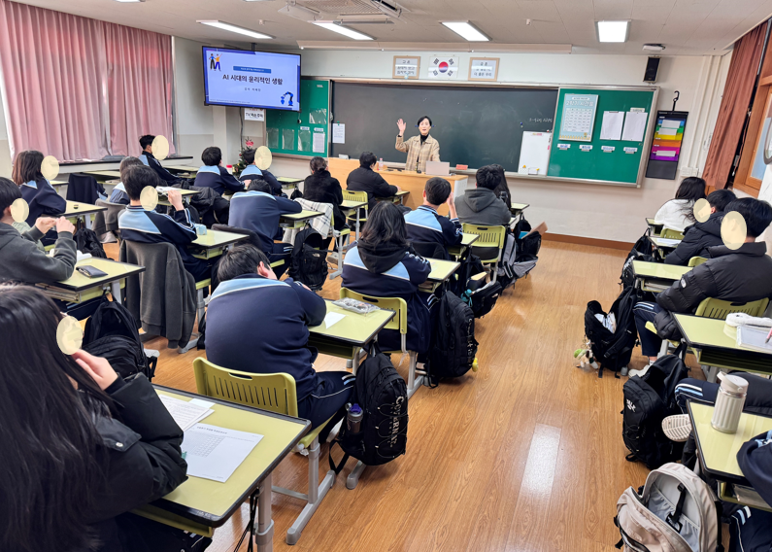
https://cafe.naver.com/mydigitalai
이 혜 진 교육이사
미래디지털AI협회 AI분야 대표전임강사
(주)디클레이 이혜진
강의분야
미래디지털 AI 협회 이혜진
교육분야
DX 디지털 전환
· 관공서
· 기업
· 학교
· 생성형 AI활용
· AI마케팅 전략
· AI윤리/AI리터러시
· 데이터분석/시각화
· AI 자동화
· 바이브 코딩
Profile
· 데이터거래사
(과학기술정보통신부 등록)
· K-DT직업능력개발훈련교사
(고용노동부 자격)
· 미래디지털AI협회 교육이사,
대표전임강사
· The ESG Times 수석기자
· 경인교육대학원 교육학 석사 과정
· 현)디클레이 대표
· 전)총무처 행정직 공무원
· 전)근로복지공단 보상부
계층 리더십
비즈니스 공통 스킬
· 신입사원 교육
· 임직원 역량강화
· 사원.임원 온보딩 교육
. DX 리더십
. 커뮤니케이션 / 소통
· AI 활용 보고서
· AI 활용 공문서
· AI Tool 업무 활용
· PBL 수업 적용
. PPT 스킬
· 퍼실리테이션
경력사항
저서
경기도공무원인재개발원 / 부산시
공무원인재개발원 / 부천시청
식약처 / 광주시청 / 대구대학교
㈜신영 / 연수구청 / 광주시교통
공사 / 충북콘텐츠코리아랩 /
부천시 6개중학교 / 현대백화점
인재개발원 / 거창평생교육원
부천시상동종합사회지관 / 안산
상공회의소 / 게임등위원 등 다수
강사섭외 | 대표번호 010-7374-1270 미래디지털AI협회장 서순례

